Slide 1
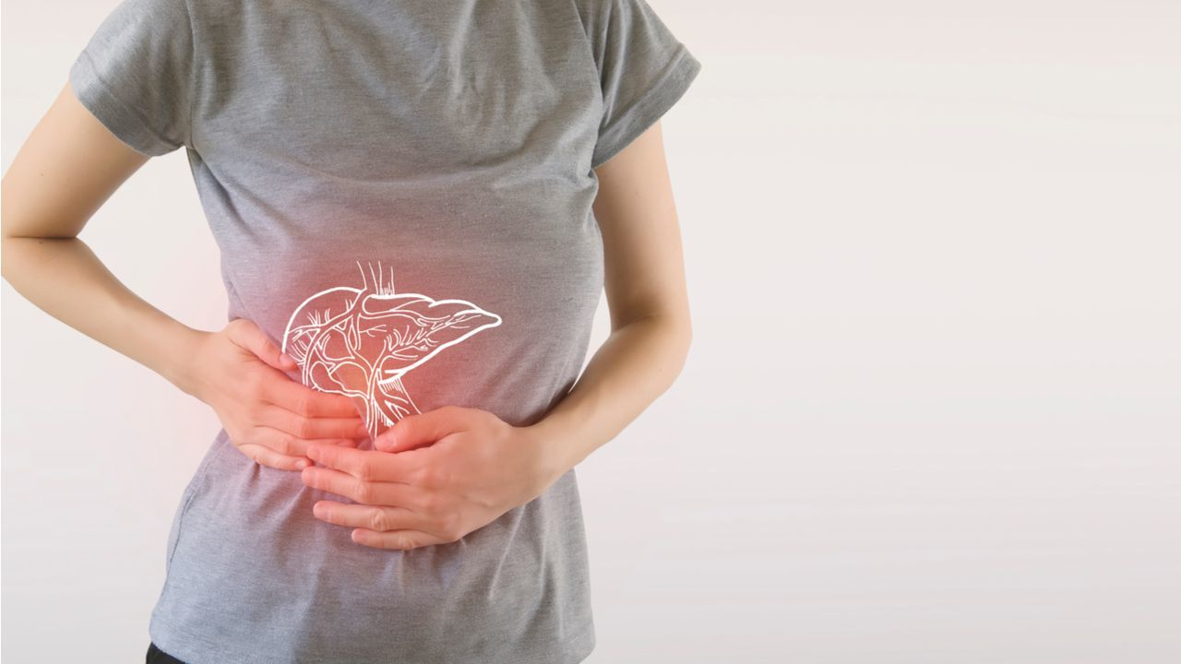

КАКИЕ МОГУТ БЫТЬ ЗАБОЛЕВАНИЯ ПЕЧЕНИ?

Slide 2
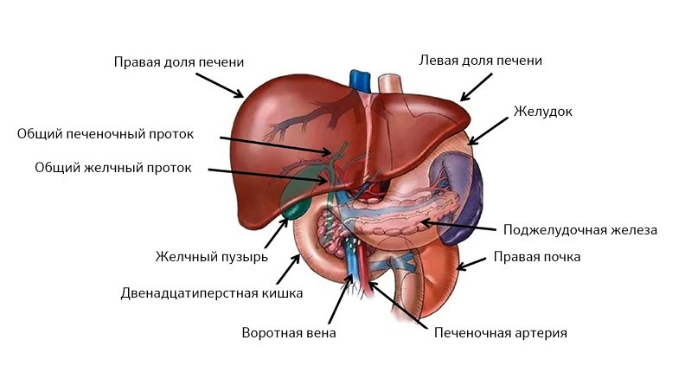
Печень — самый крупный непарный орган человеческого организма. Анатомически состоит из двух долей. Правая доля больше — она занимает примерно 60% от всего объема органа.

Slide 3
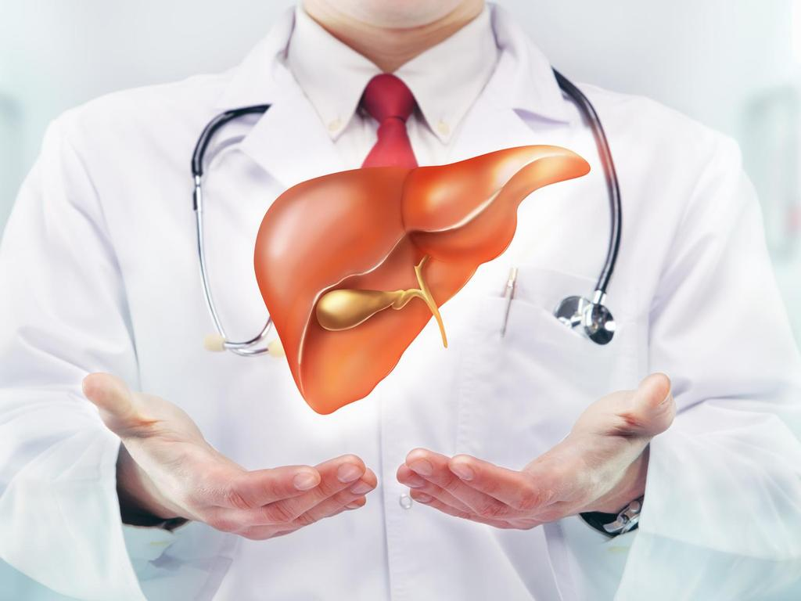
Печень — это центральная химическая лаборатория организма
фабрика по производству белков, гормонов, гликогена, холестерина и мочевины;
склад для хранения глюкозы, железа, минералов и витаминов;
выработка за сутки почти литра желчи и пропускание через себя около 2000 литров крови
Из-за того что этот орган такой многозадачный и такой сложный, он является одним из самых уязвимых в нашем теле, поэтому болезни печени очень опасны.

Slide 4
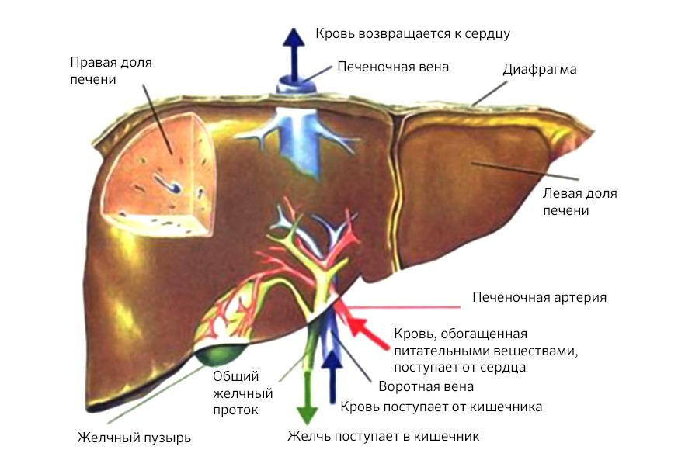
Схема кровообращения в печени
Внутри печени находятся синусоиды – специальные капилляры, в которых артериальная кровь смешивается с венозной и уже эта смесь «фильтруется» гепатоцитами (клетками печеночной ткани): полезные и питательные вещества запасаются, токсины в результате сложных химических реакций обезвреживаются. Затем кровь, прошедшая все этапы «обработки», попадает в печеночную вену и возвращается к сердцу.

Slide 5
Интересно
в печени постоянно находится литр крови на экстренный случай;
за одну минуту здесь происходит 20 млн химических реакций;
именно печень регулирует температуру тела;
человек может жить без почки, части желудка или кишечника и даже без одного легкого. Но без печени — сразу умрет

Slide 6
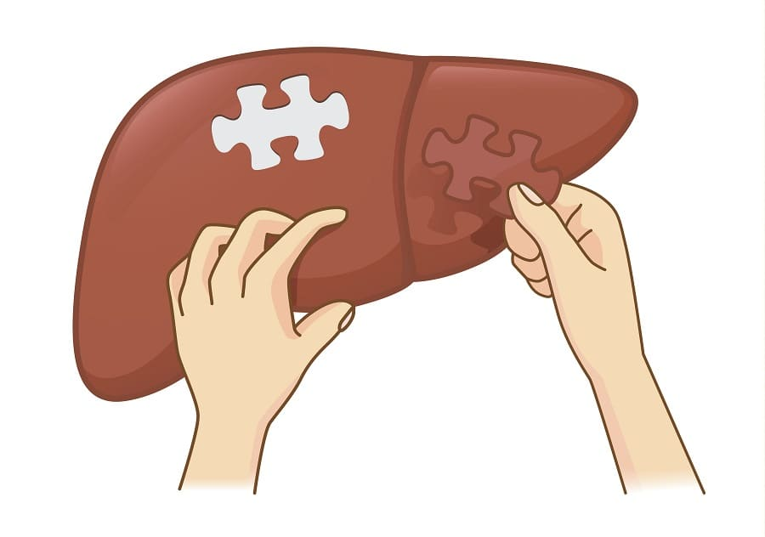
Интересно
Клетки печени обновляются каждые 300–500 дней. Если не использовать алкоголь, ограничить потребление жирного, острого, фастфуда, лекарств, то печень может быть полностью очищена через восемь недель. Печень имеет огромный запас прочности: чтобы справляться со своими обязанностями, ей бывает достаточно 15-20% здоровой паренхимы (ткани печени).

Slide 7
Эти симптомы могут быть первыми признаками болезней печени:
слабость;
упадок сил;
бессонница;
тяжесть в правом подреберье;
горечь во рту.
сосудистые звездочки;
кровоподтеки;
желтуха;
отеки

Slide 8
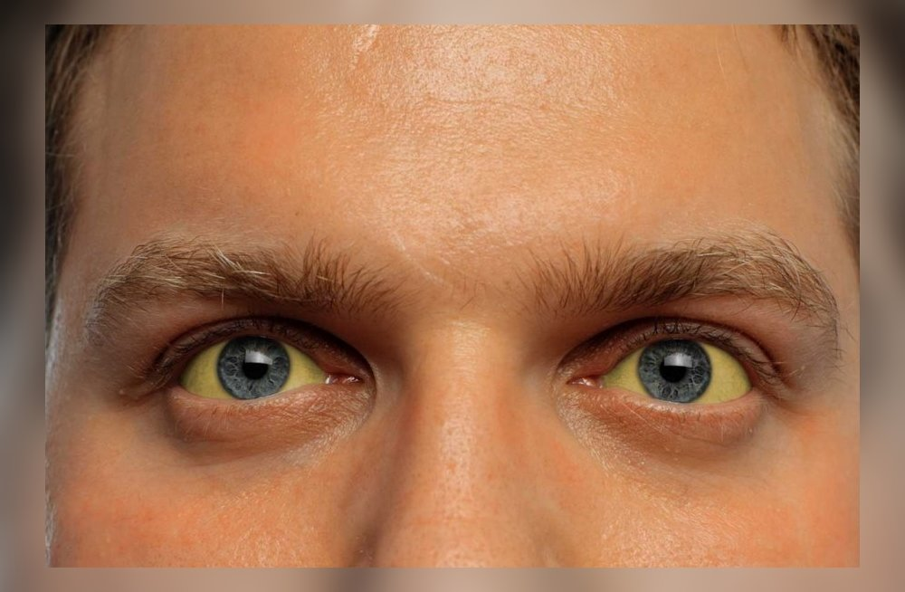
Существует более сотни различных заболеваний печени: их симптомы могут включать желтуху (окрашивание кожи, слизистых оболочек, склер глаз в желтый цвет), а также потерю веса. Французы прозвали этот орган «железой настроения».

Slide 9
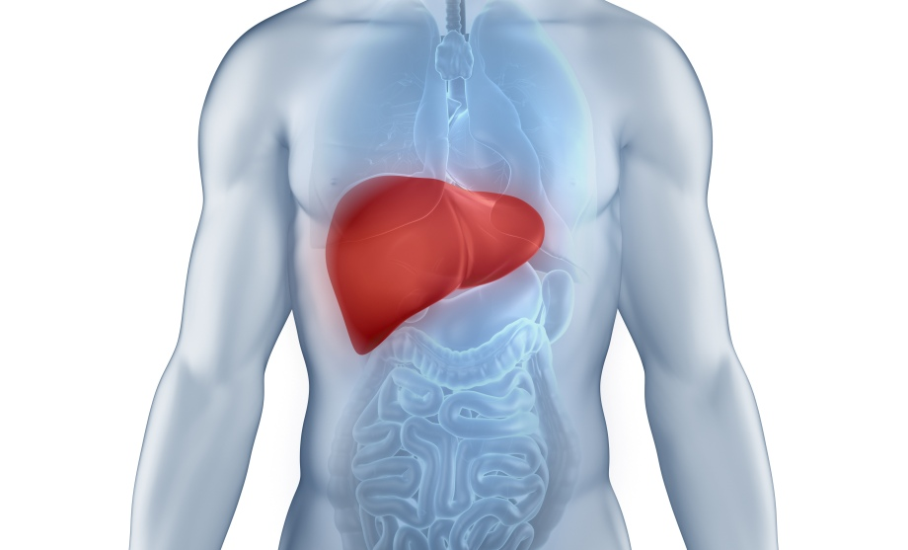
Гепатит
Острое или хроническое воспаление печеночной ткани, вызванное различными причинами: вирусными, токсическими, аутоиммунными и т. д. Существует пять основных вирусов гепатита, называемых типами A, B, C, D и E. Многие из этих состояний могут быть самоизлечивающимися, однако могут привести и к развитию фиброза (рубцевания), цирроза или рака печени.
Гепатит долгое время не проявляет симптомов, и люди могут долгое время не знать, что являются носителями вируса.

Slide 10
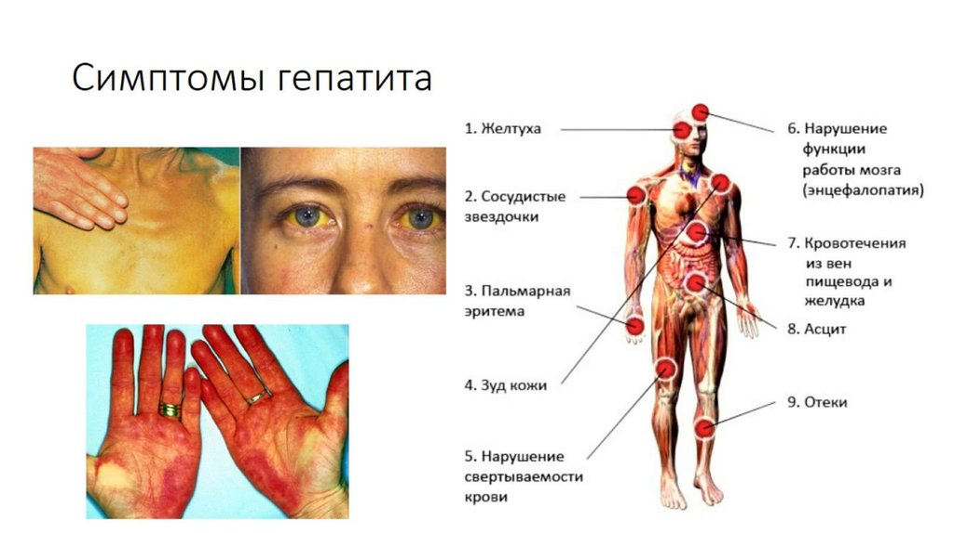

Slide 11
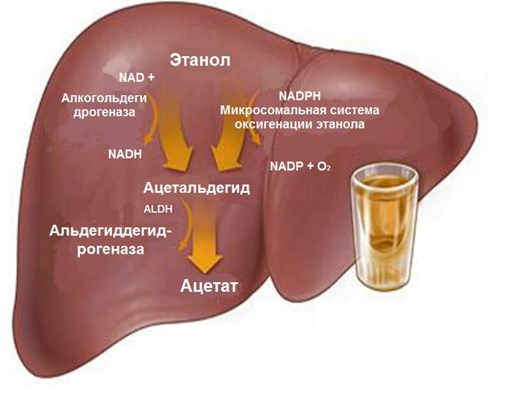
Алкогольная болезнь печени
Проявление хронического злоупотребления алкоголем. В результате развития болезни возможно возникновение цирроза, жировой дистрофии и гепатита печени. Существует также термин «индуцированное лекарством» («токсическое») заболевание печени. Используется для обозначения расстройств, вызванных различными лекарственными средствами.

Slide 12
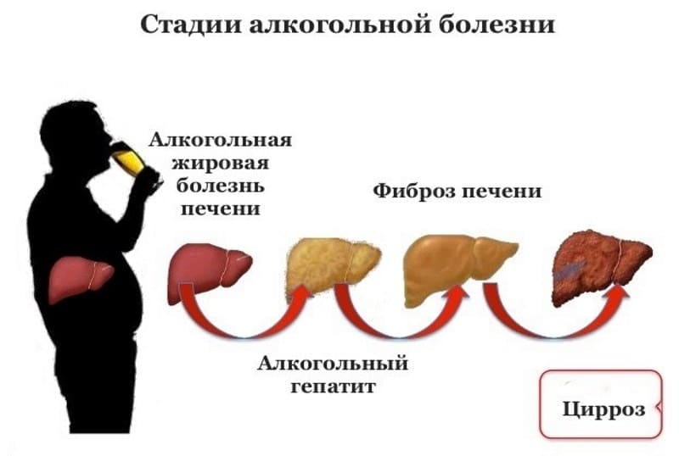
Постоянная алкогольная интоксикация приводит к гепатозу и циррозу печени: гепатоциты гибнут, а пустоты на их месте замещаются рубцовой соединительной тканью.
Со временем это может приводить к печеночной недостаточности, а также к раку печени.

Slide 13
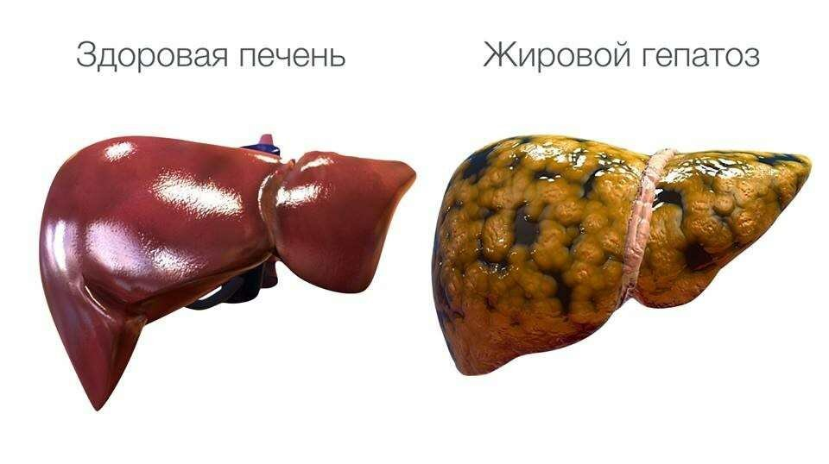
Ожирение печени
Другие названия: стеатоз печени, жировой гепатоз, жировая инфильтрация печени. Происходит, когда в печеночных клетках происходит накопление жира. Представляет собой обратимое состояние, при котором крупные вакуоли триглицеридного жира аккумулируются в клетках печени (или патологическое удержание жиров в клетке).
Существует и неалкогольная жировая болезнь печени (НЖБП) — частный случай стеатогепатоза, возникающего у людей, не злоупотребляющих алкоголем. Он связан с инсулинорезистентностью и метаболическим синдромом.

Slide 14
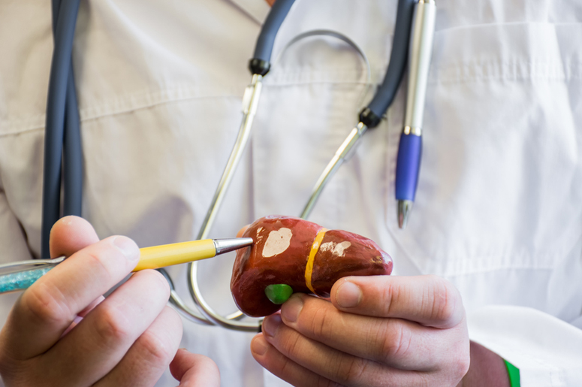
Наследственные заболевания
Гемохроматоз, генетически обусловленное заболевание, проявляется нарушением обмена железа с накоплением его в тканях и органах. Железо поглощается из пищи и чрезмерно аккумулируется в органах и тканях, в том числе и в печени.

Slide 15
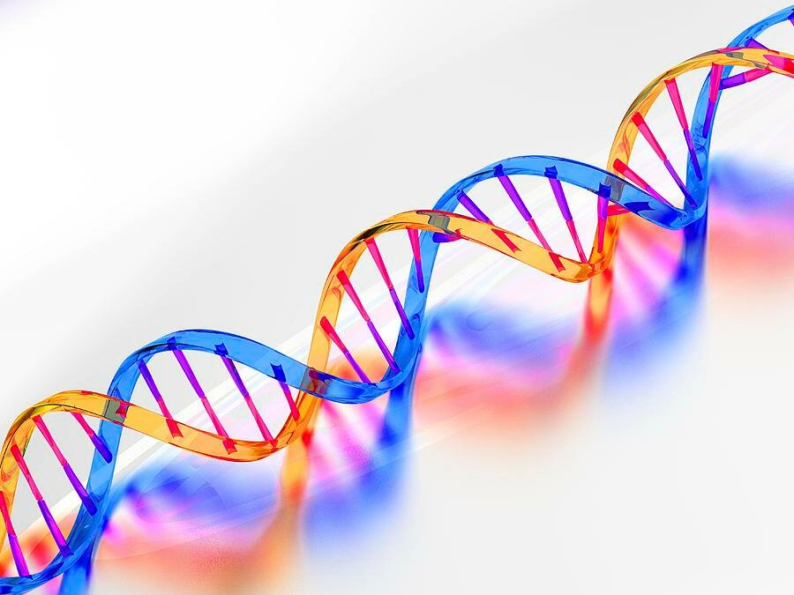
Наследственные заболевания
Существует также сложно диагностируемая наследственная болезнь Вильсона-Коновалова, характеризующиеся накоплением меди в печени и других органах. Также к повреждению печени могут привести клинические особенности дефицита альфа-1-антитрипсина и гемогенного типа II типа (болезнь Помпе)

Slide 16
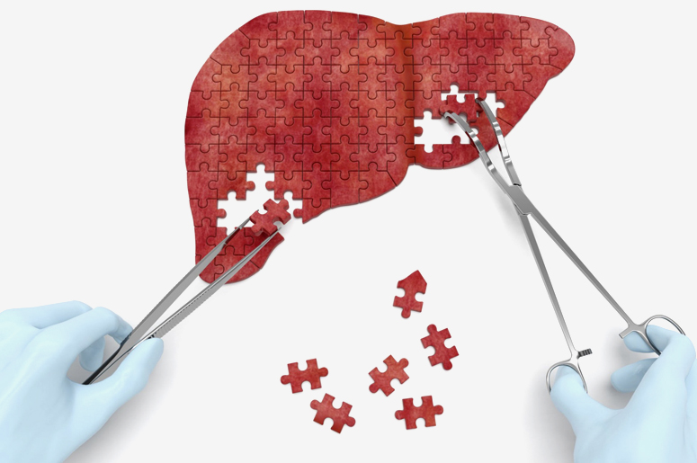
Семейная амилоидная полинейропатия
Транстиретиновый амилоидоз (transthyretin amyloidosis, ATTR) — наследственное аутосомно-доминантное заболевание, проявления которого зависят от полиформизма гена транстиретина и включают поражение периферической нервной системы и внутренних органов, в том числе и печени. Трансплантация печени может быть эффективным вариантом лечения.

Slide 17

Синдром Жильберта
У него существует огромное множество названий: идиопатическая неконъюгированная гипербилирубинемия, врожденная негемолитическая желтуха, простая семейная холемия, конституциональная гипербилирубинемия, доброкачественная гипербилирубинемия и др. Все это — генетическое нарушение метаболизма билирубина, выявляемое у небольшого процента населения, которое может вызвать умеренную желтуху. Заболевание длится на протяжении многих лет, чаще всего всю жизнь.

Slide 18
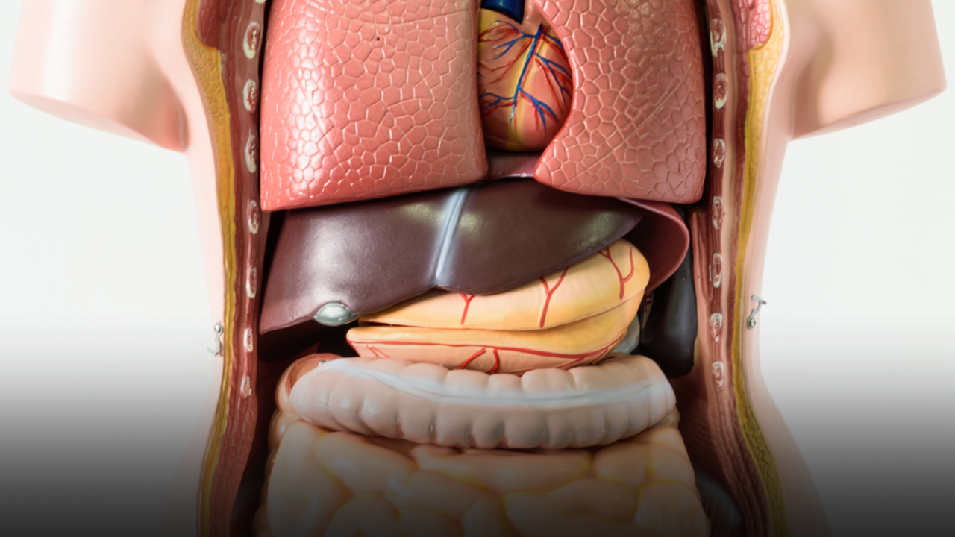
Опухоли печени, или метастазы
Проявляется чаще всего как гепатоцеллюлярная карцинома (печеночно-клеточный рак) или холангиокарцинома (рак желчных путей). Существуют и более редкие формы, которые включают ангиосаркому и гемангиосаркому печени. Многие злокачественные опухоли печени являются вторичными, так как метастазируются от первичных злокачественных опухолей в желудочно-кишечном тракте и других органах, таких как почки или легкие. У больных раком печени пятилетняя выживаемость составляет порядка 20%.

Slide 19
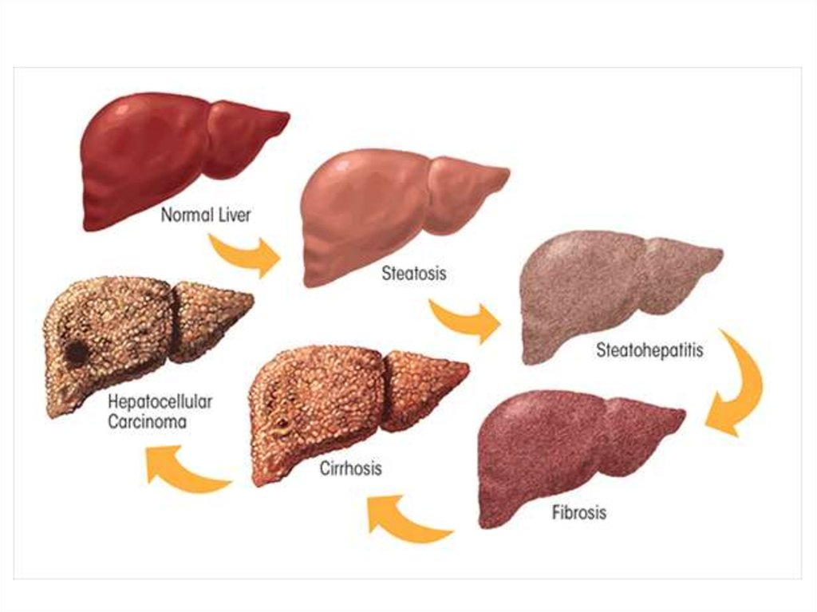
Фиброз и цирроз
Фиброз — образование фиброзной ткани, то есть рубцов, на месте клеток печени, умерших из-за таких причин, как вирусный гепатит или чрезмерное потребление алкоголя.
При циррозе процесс необратим. В конечном счете печень перестает нормально функционировать, выполнять свои прямые обязанности, съеживается и перестает работать вообще. Поддерживать стабильное состояние больному помогает медикаментозное лечение и диета (стол №5).

Slide 20
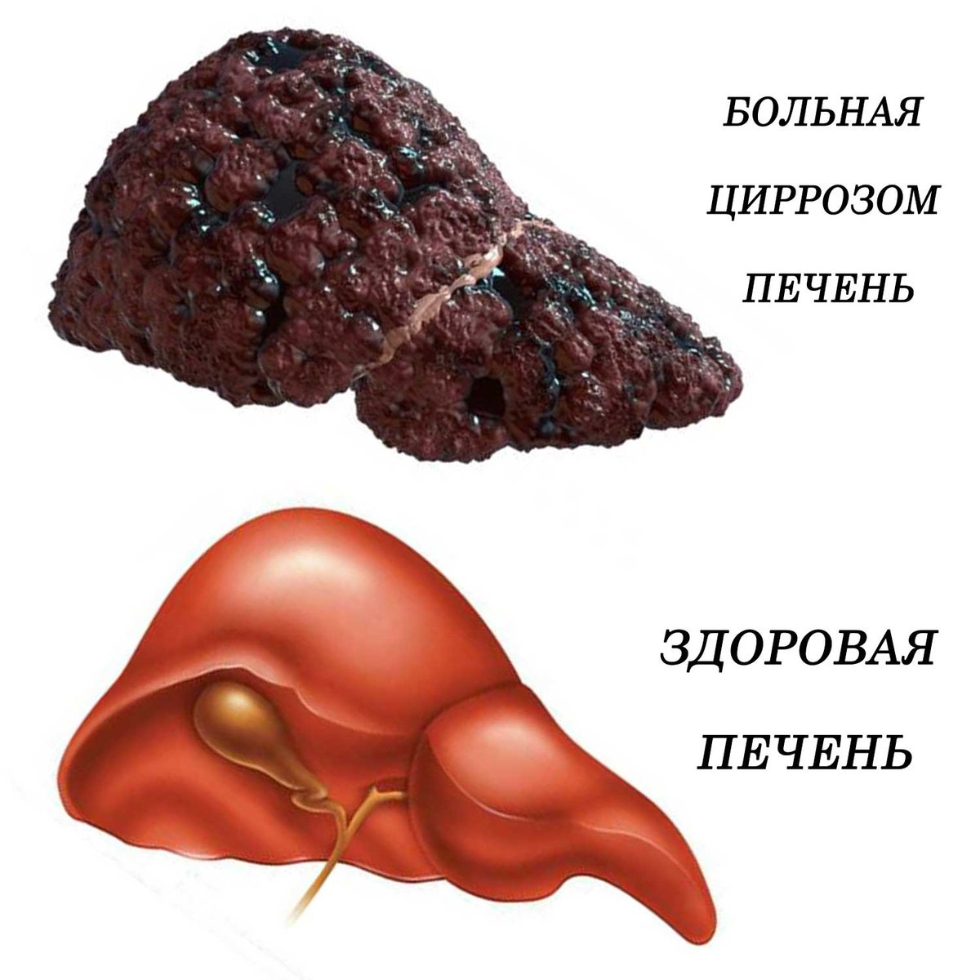
Основные причины, которые приводят к циррозу печени:
хронический алкоголизм;
вирусные гепатиты В, С, D;
нарушения обмена веществ и некоторые наследственные заболевания;
действие некоторых токсинов и лекарственных препаратов;
заболевания желчевыводящих путей и паразиты.

Slide 21
Клеточная терапия цирроза
Внутривенная инъекция стволовых клеток была предложена сравнительно недавно и на сегодняшний день стала наиболее перспективной терапией для заболеваний печени.
Многочисленные исследования продемонстрировали, что мезенхимальные стволовые клетки способны к дифференциации в функциональные клетки печени — гепатоциты. После чего пораженная паренхима печени регенерируется за счет замещения больных клеток здоровыми.
На данный момент во многих странах уже существуют специализированные клиники по лечению стволовыми клетками, поэтому самая важная вещь в клеточной терапии цирроза — как можно раньше начать лечение, так как это дает больше шансов на восстановление ткани печени. Лечение цирроза печени стволовыми клетками основано на их уникальном свойстве — способности заменить поврежденные клетки тканей.

Slide 22
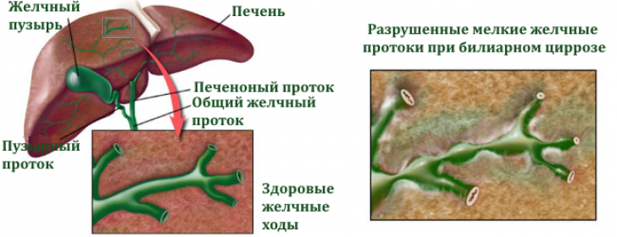
Первичный билиарный цирроз
Является серьезным аутоиммунным заболеванием желчных капилляров, вызванным разрушением мелких внутрипеченочных желчных канальцев. Имеет целый ряд осложнений, таких как остеопороз, нарушения моторики пищевода, стеаторея (повышенное выведение жиров из организма с калом), гипотиреоидизм.

Slide 23
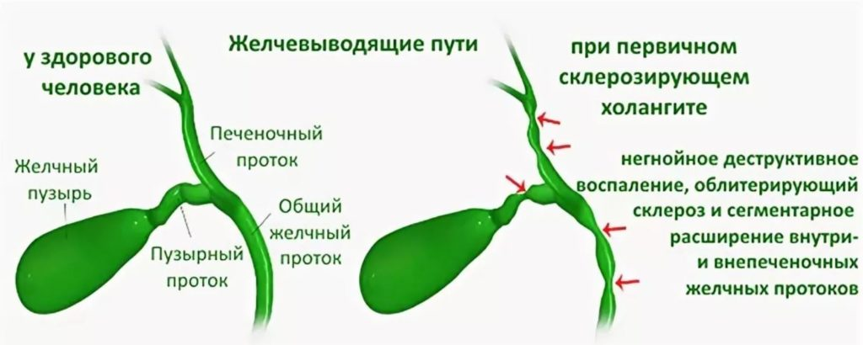
Первичный склерозирующий холангит
Это серьезное хроническое воспалительное заболевание желчного протока, которое считается аутоиммунным по происхождению. В исходе развивается билиарный цирроз.

Slide 24
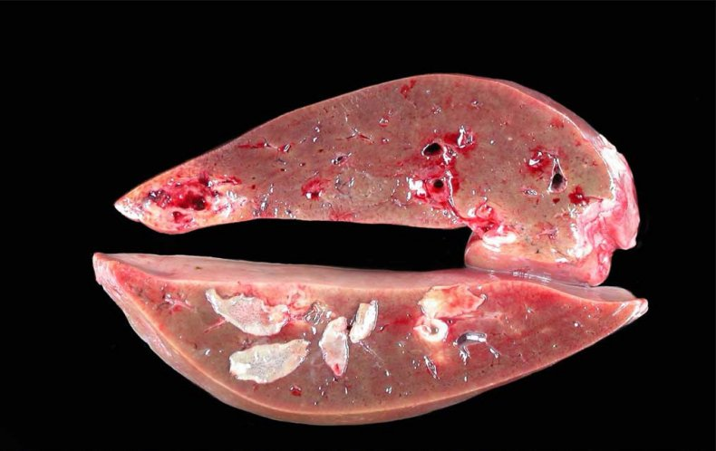
Фасциолез
Паразитарная инвазия, вызываемая в основном фасциолой обыкновенной (Fasciola hepatica) или гигантской двуусткой (F. gigantica). Порой даже врачи часто путают его с острым вирусным гепатитом. Фасциолезнаиболее распространен в странах Азии, Африки и Латинской Америки.

Slide 25
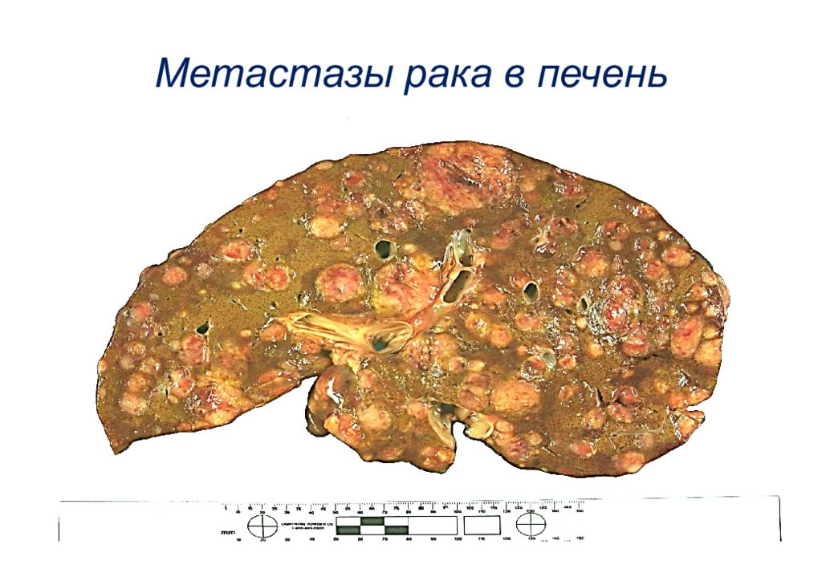
Практически все злокачественные новообразования метастазируют именно в печень. Рак толстой кишки (колоректальный рак) делает это в 50% случаев. В 30% случаев здесь возникают метастатические поражения при меланоме и раке молочной железы.

Slide 26
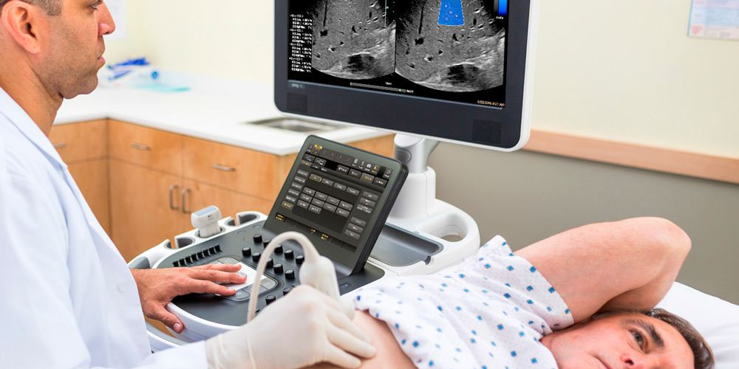
Опухоли сами по себе не болят, а просто используют ресурс здоровых тканей. Пораженная опухолью печень может вообще не подавать сигналов до тех пор, пока заболевание не затронет более половины органа – а это III-IV стадия: 58% первичных опухолей печени выявляются в России в состоянии запущенного процесса
УЗИ и даже КТ могут пропустить узел в печени, если он еще совсем маленький, и не в 100% случаев такие исследования дают понять точный размер, очертания и природу очага.

Slide 27
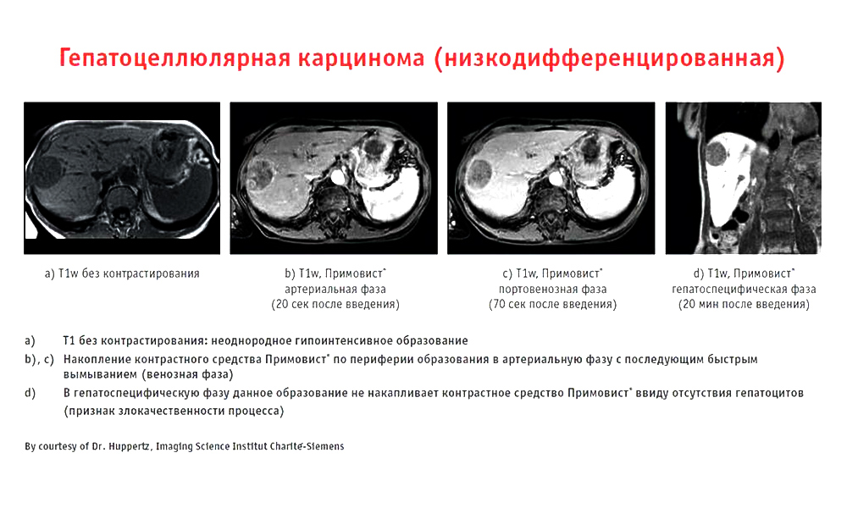
«Золотой стандарт» МРТ с использованием гепатотропных контрастных веществ (Примовист)

Slide 28
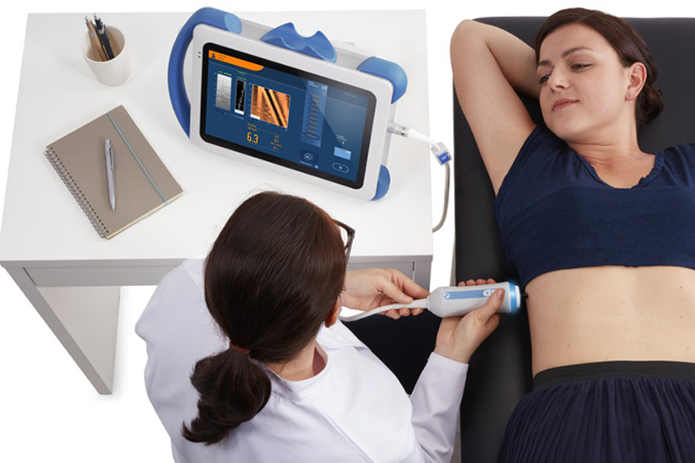
Фиброэластометрия
Фиброэластометрия (фибросканирование печени) внешне схожа с УЗИ. Между ребер пациента устанавливают специальный датчик, который генерирует электромагнитные волны. Отражаются от здоровых участков печени и больных, фиброзных, они по-разному — из-за разной плотности тканей. Поэтому эластометрию еще иногда называют измерением жесткости печени

Slide 29
Как сберечь печень?
1.«Не злоупотреблять алкоголем».
2. Около 5% гепатоцеллюлярного рака связаны с афлатоксином – крайне ядовитым веществом, которое вырабатывают грибки, паразитирующие на арахисе, кунжуте, подсолнечных семечках, кукурузе, рисе и других культурах. Жители цивилизованных стран сталкиваются с ним нечасто, но он, тем не менее, весьма опасен, если съесть зараженные таким грибком продукты: яд необратимо повреждает клетки печени
3. Сделать прививку от гепатита B и ежегодно проверяться на наличие гепатита C.
4.Регулярно проверяться – принципиальная основа основ успешной профилактики, или, как минимум, ранней диагностики (а значит, эффективного лечения).

Slide 30
